Slide 1
Presentación
Laura Daiana Castro Marquina
Proyecto de Tesis 2
Asesor: Moisés Villena Aguilar
Área:
Tecnologías de Información
Notes:
Número total: 65+#2007 (Segundo minhas anotações, na RD 1b de 15/1/2007 se levantou este número)

Slide 2
Título Provisorio
Diseño de un modelo de Sistema de Gestión de Continuidad de Negocios (SGCN) para RENIEC bajo la óptica de la norma ISO/IEC 22301
Palabras-claves: Desastre, Control, SGCN, BCP,
ISO/IEC 22301:2012

Slide 3


Problemática
Cualquier organización pequeña o grande– puede ser victima de un incidente o desastre que afecte a su continuidad y, dependiendo de la forma en que se gestione dicho incidente, las consecuencias pueden ser más o menos graves[BCI,2012].
Las empresas se vean obligadas a mantener operativas las actividades diarias de forma ininterrumpida[DRI,2012].
La importancia de la continuidad del negocio y respuesta efectiva para RENIEC

Slide 4



Objetivo General
Diseñar un modelo de Sistema de Gestión de Continuidad de Negocios (SGCN) para el Registro Nacional de Identificación y Estado Civil (RENIEC) bajo la óptica de la norma ISO/ IEC 22301.

Slide 5
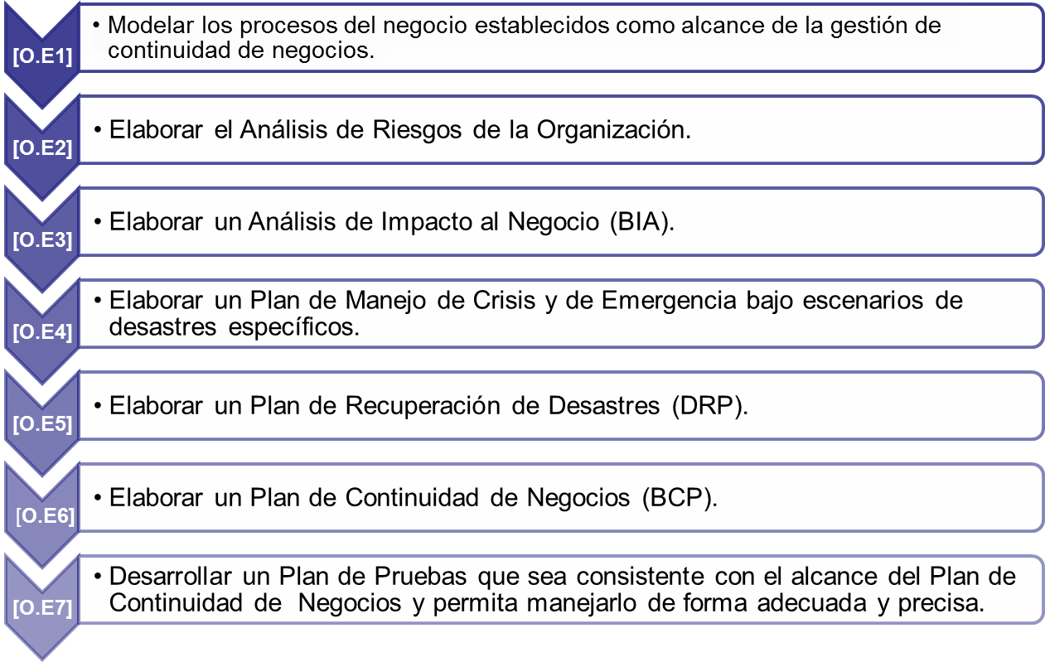
Objetivos Específicos
:

Slide 6
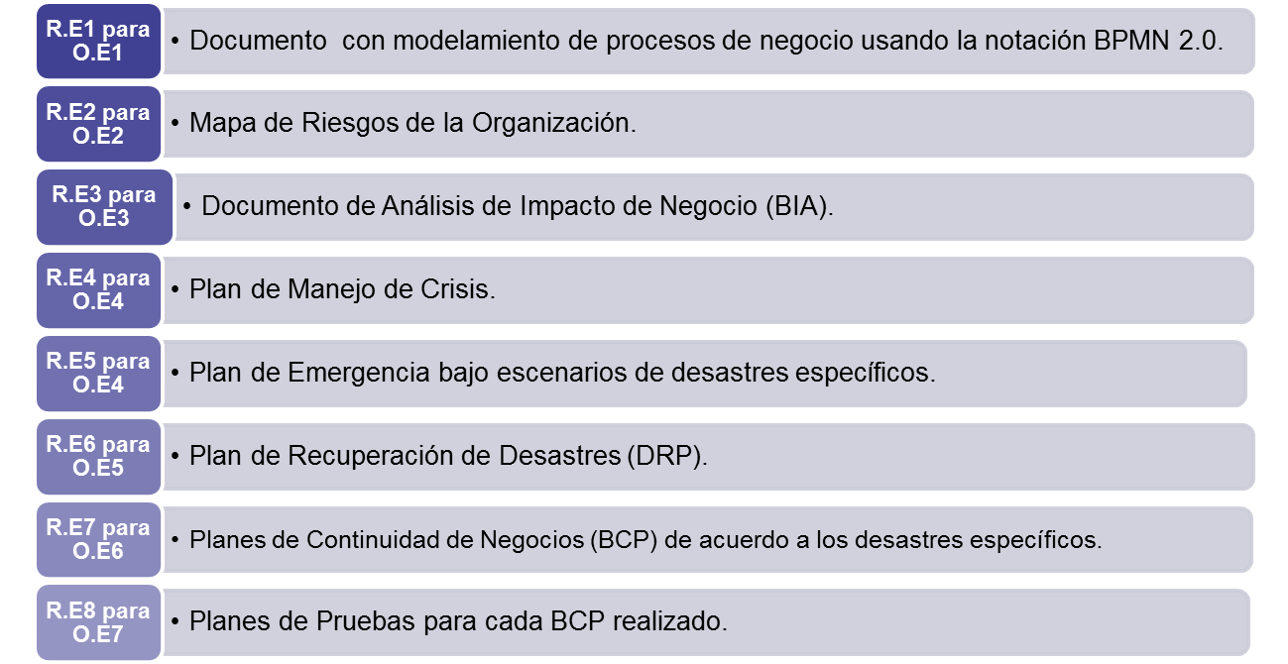
Resultados esperados
:

Slide 7
Justificación
RENIEC no cuenta con un SGCN.
El SGCN permitirá facilitar la identificación de impactos ante posibles desastres y contar con una respuesta efectiva que asegure mantener operando sus procesos críticos .
La norma ISO/IEC 22301 asegura lograr una adecuada y efectiva respuesta ante situaciones de emergencia específicas.
Logro de una cultura organizacional al conseguir que sus integrantes se encuentren preparados ante cualquier incidente o desastre.
Si en el futuro se realiza la implementación y la certificación del SGCN, la organización ganará una ventaja respecto a otras entidades públicas e incrementa su imagen frente a los ciudadanos.

Slide 8

Alcance y Límites del Trabajo
Alcance
El SGCN que se diseñará se enfoca en procesos críticos del negocio (Identificación y Registros Civiles).
Escenarios: Incendios y Sismos.
Limitaciones
Tiempo (Período Académico).
Trabajo de Campo.
Plan(es) de Pruebas no implica llevarlos a cabo.
Procesos pueden actualizarse.

Slide 9
Logros
Concepción del proyecto
Marco conceptual
Incorporación de Norma ISO 27031:2011
Actualización de Norma Técnica Peruana 27001:2008
Actualización de BCM ( Guía de Buenas Prácticas del BCI 2013).
Estado del arte
Plan de Actividades

Slide 10
Conclusiones
Modelamiento de Procesos (Registro de Identificación y Registro Civil) em notación BPPMN 2.0.
Validación de Procesos con RENIEC.
Avance de BIA y Plan de Gestión de Crisis

Slide 11
Referencias
ISO – INTERNATION ORGANIZATION FOR STANDARIZATION
2009 ISO 31000:2009 Risk Management – Principles and Guidelines. USA: ISO.
2012 ISO 22301:2012 Societal security – Business Continuity Management System – Requirements. Suiza: ISO. 16 de Mayo del 2012
IBM – INTERNATIONAL BUSINESS MACHINES
2012 How security and business continuity can shape the reputation and value of your company. USA: IBM.
APECOSE – Asociación Peruana de Empresas de Corredores de Seguros
2012 Conferencia sobre Gestión de Continuidad de Negocio. Perú: APECOSE.
BCI – BUSINESS CONTINUITY INSTITUTE
2010 Guía de Buenas Prácticas 2010. Edición Global. Reino Unido: BCI.
RISK LOGIC
2012 About BC-3 Marketing Brochure. Australia: RISK LOGIC.

Slide 12
Referencias (2)
MARSH RISK CONSULTING
2011 Causas de Interrupciones de Negocio en Latinoamérica. USA: MRC.
PMI – PROYECT MANAGEMENT INSTITUTE
2008 Guía de los Fundamentos para la Dirección de Proyectos (Guía del PMBOK). Cuarta Edición. USA: PMI.
OMG – OBJECT MANAGEMENT GROUP
2011 Business Processes Model and Notation (BPMN). Version 2.0. USA: 2011.
AT&T – AMERICAN TELEPHONE AND TELEGRAPH
2012 Business Continuity Study: Disaster Recovery. USA: AT&T.
BCI – BUSINESS CONTINUITY INSTITUTE
2012 “How are companies planning for risk in 2012?”.Continuity. Reino Unido, 2012, Q2, pp.10.
DRI – DISASTER RECOVERY INSTITUTE
2012 “A culture of Business Continuity”. Disaster Recovery Journal. Nueva York, 2012, pp. 17-19.

